Slide 1
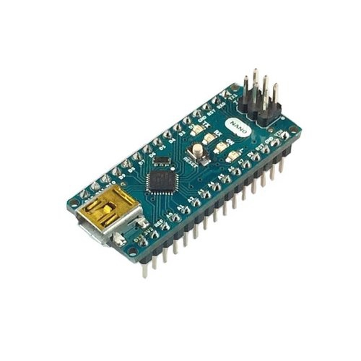
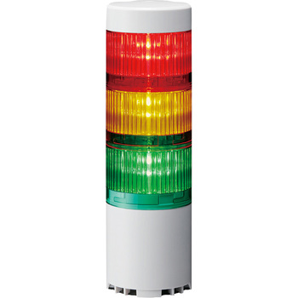

表示灯
TM Timer
USBケーブル
マイクロコンピュータ
Arduino
LED

